Slide 1
Рискованное поведение подростков
МПФ 2 курс 8 группа

Slide 2
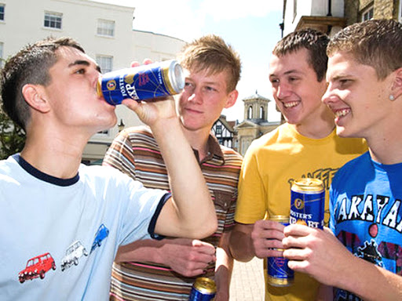
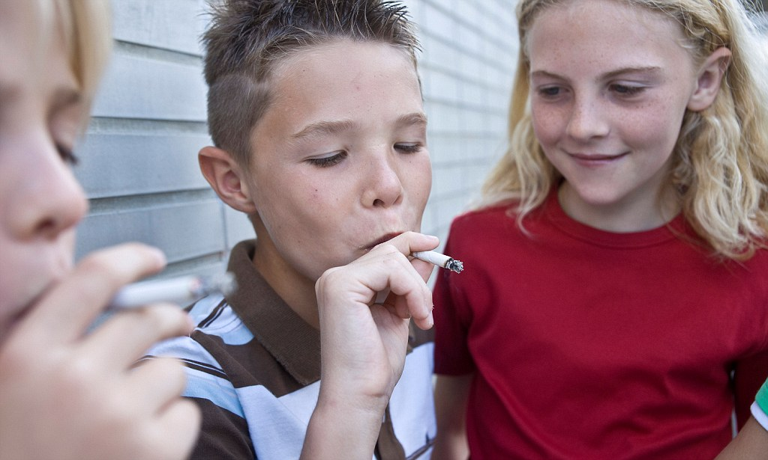
Почему подростки рискуют?
Потому что они экспериментируют, самоутверждаются и исследуют. Обычно высокий риск – это побочный продукт обостренной познавательной деятельности. Подросток экспериментирует, чтобы узнать себя лучше, попробовать разные стили жизни, показать окружению, что становится взрослым, повысить степень самостоятельности. Мозг подростка устроен таким образом, что подросток чувствует биологическую потребность рисковать.

Slide 3
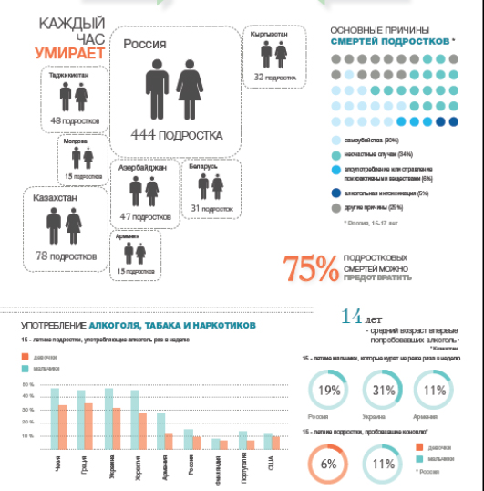
Notes:
самоуб

Slide 4
Факторы риска
Уровень информированности
Личностно-психологические факторы
Семейные факторы
Социокультурные факторы
На формирование рискованного поведения подростков влияют различные социокультурные и личностные факторы, среди которых можно выделить следующие группы:

